Slide 1
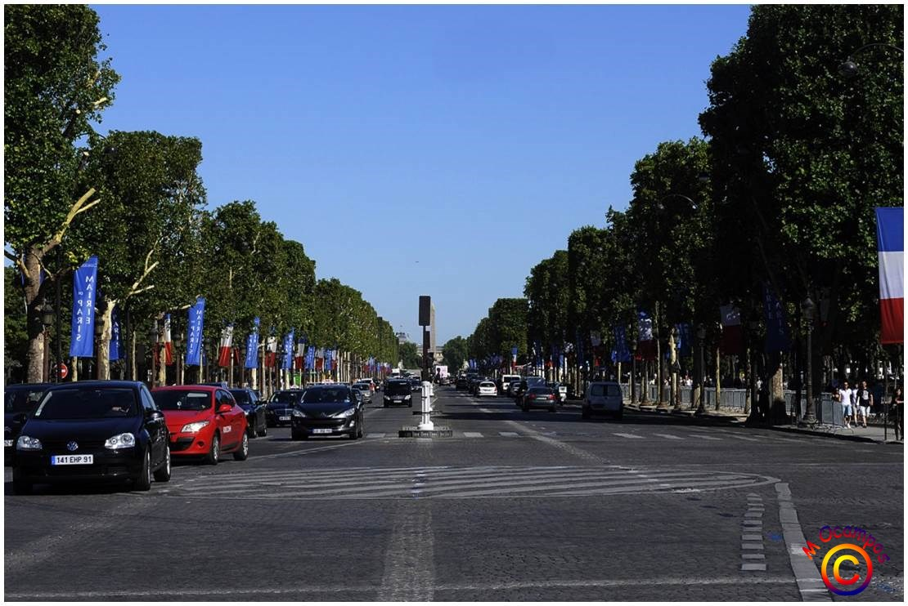
Paris
Los Champs Elysées

Slide 2
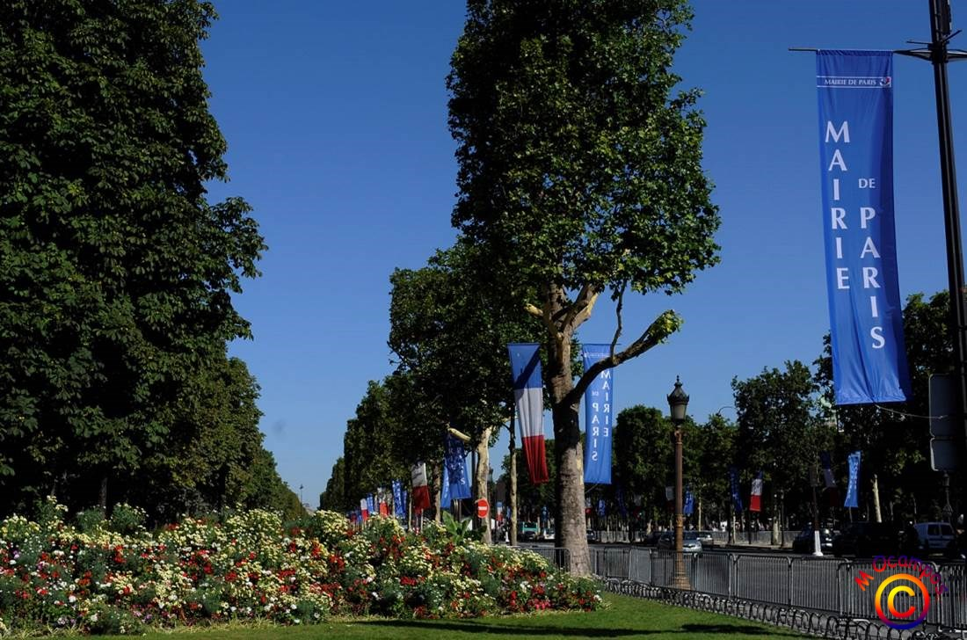

Slide 3
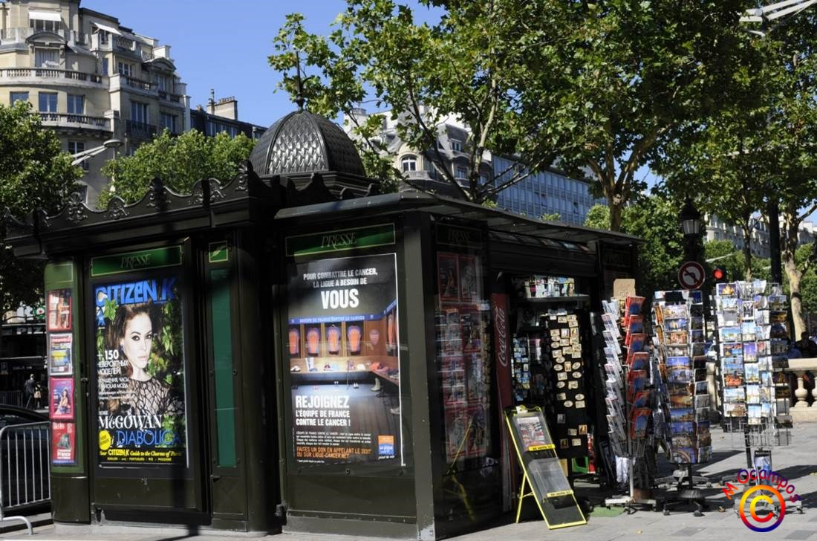

Slide 4
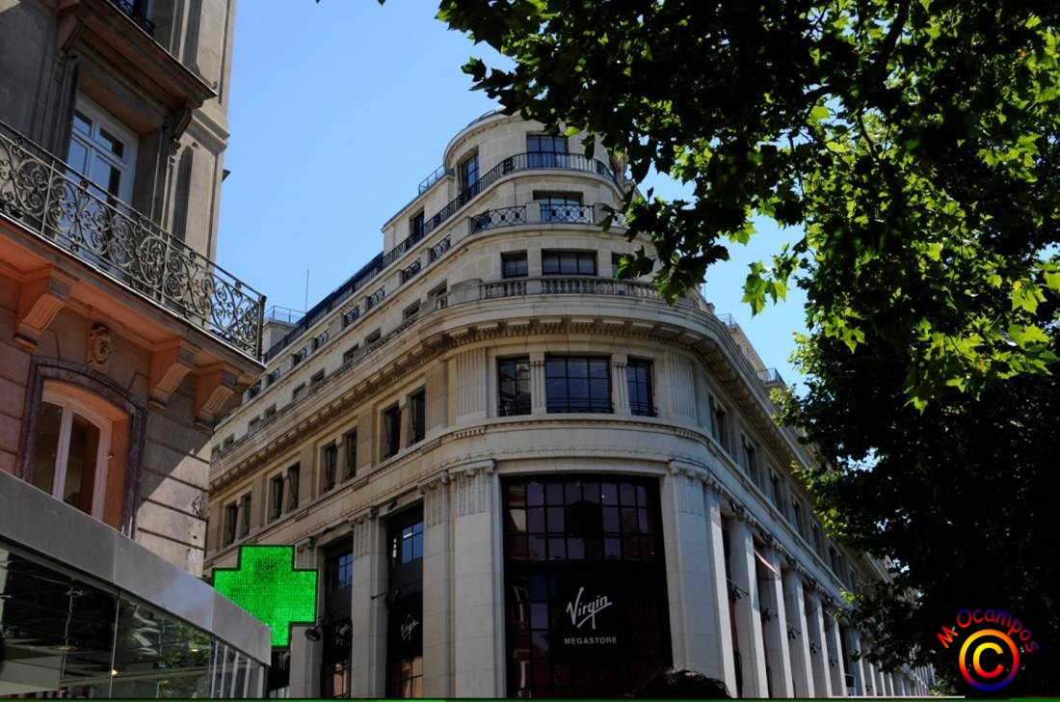

Slide 5
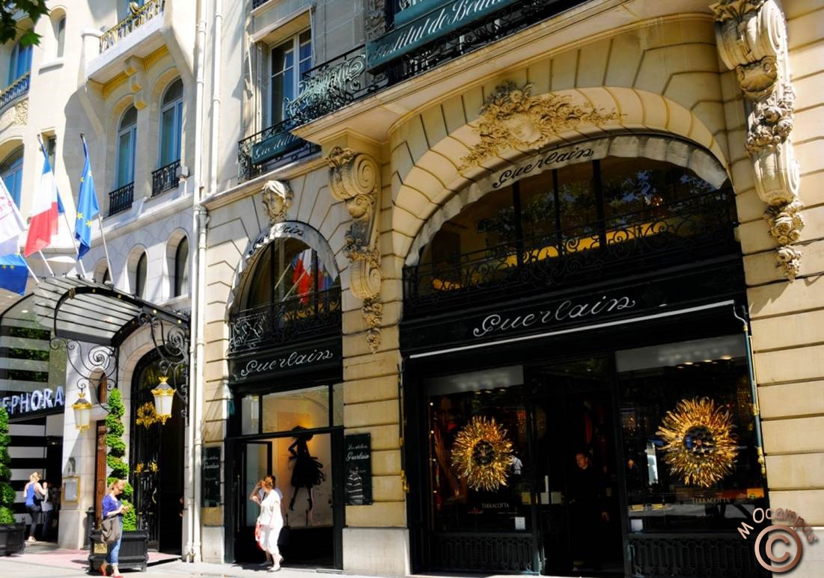

Slide 6
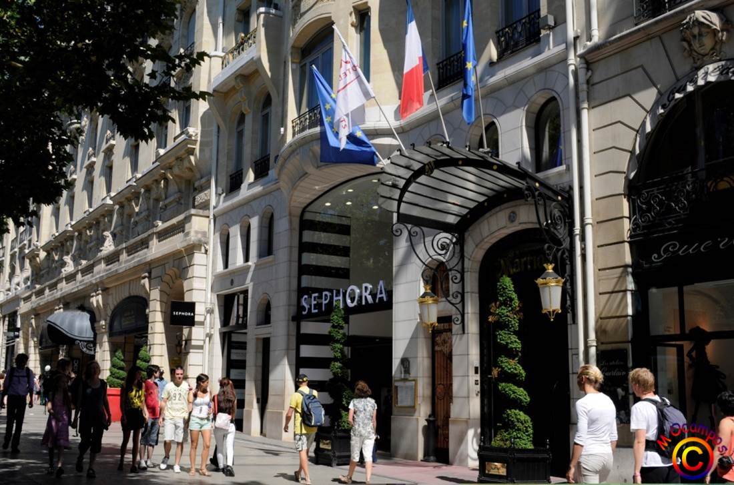

Slide 7
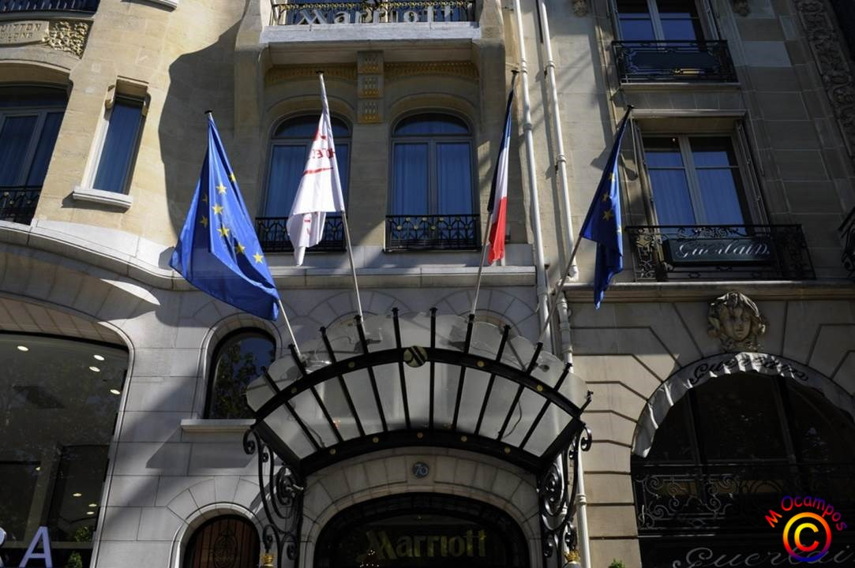

Slide 8
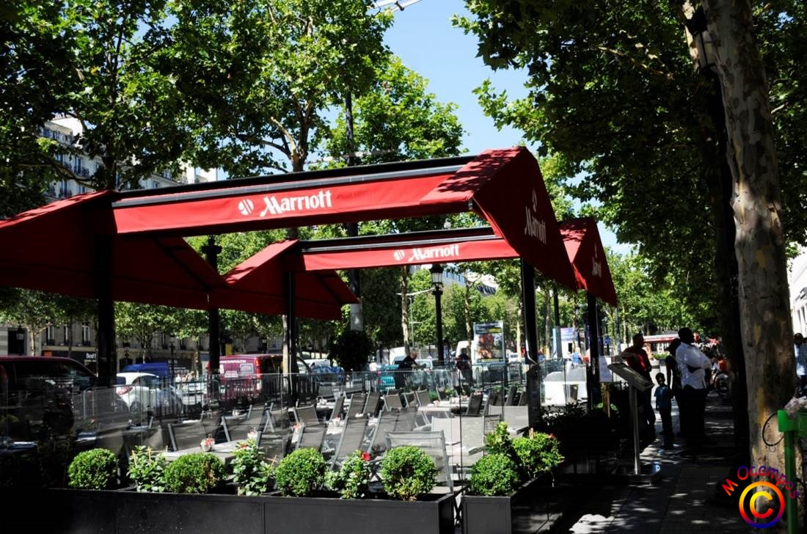

Slide 9
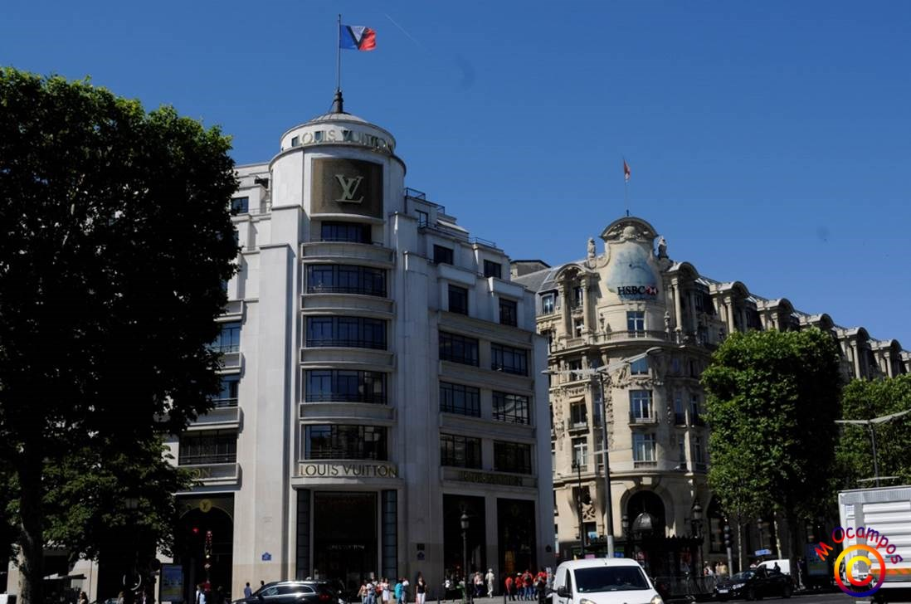

Slide 10
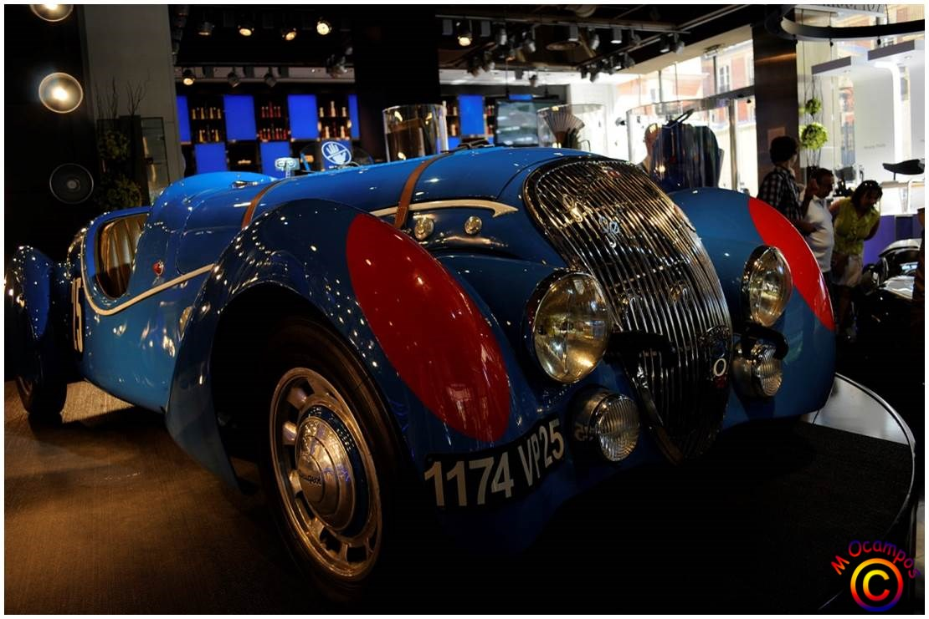

Slide 11
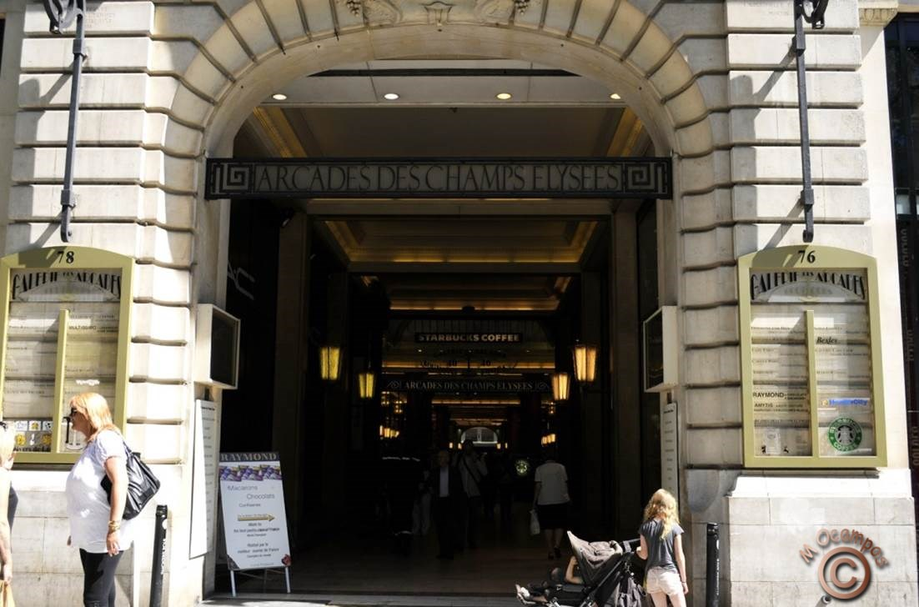

Slide 12
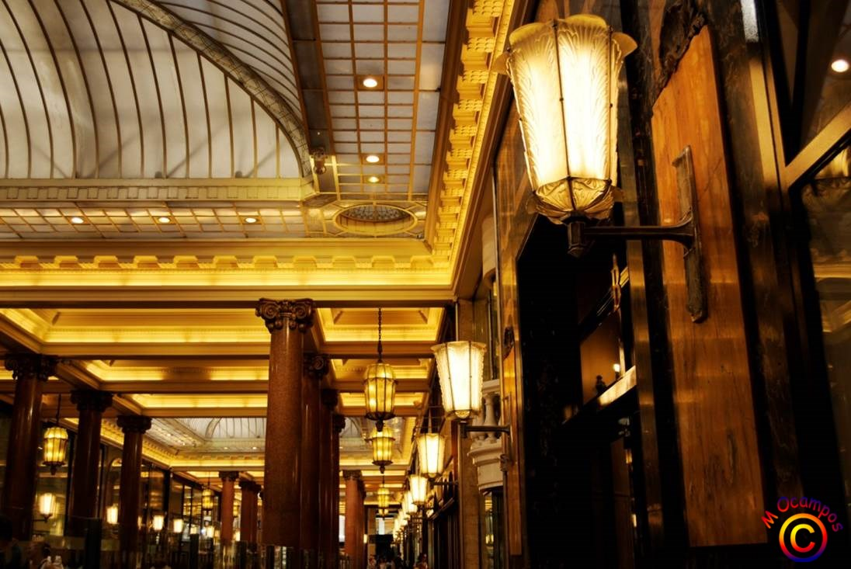

Slide 13
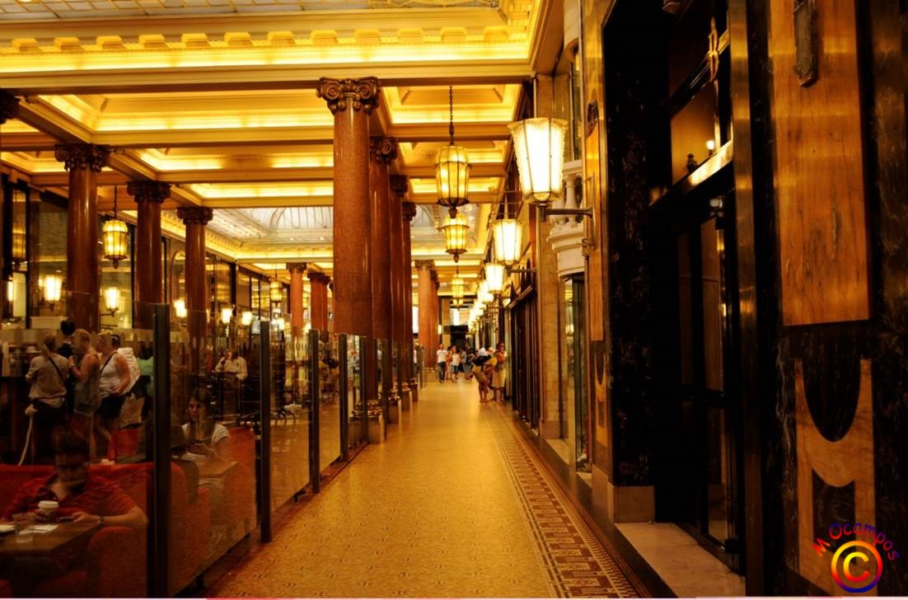

Slide 14
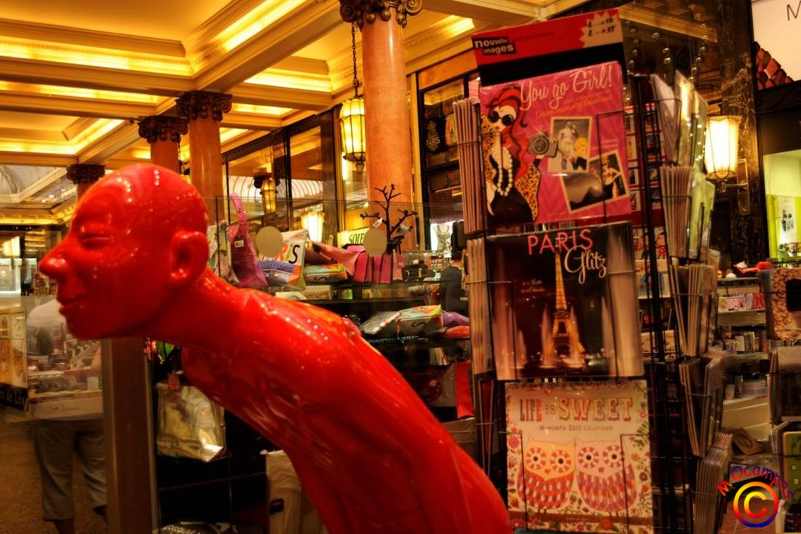

Slide 15
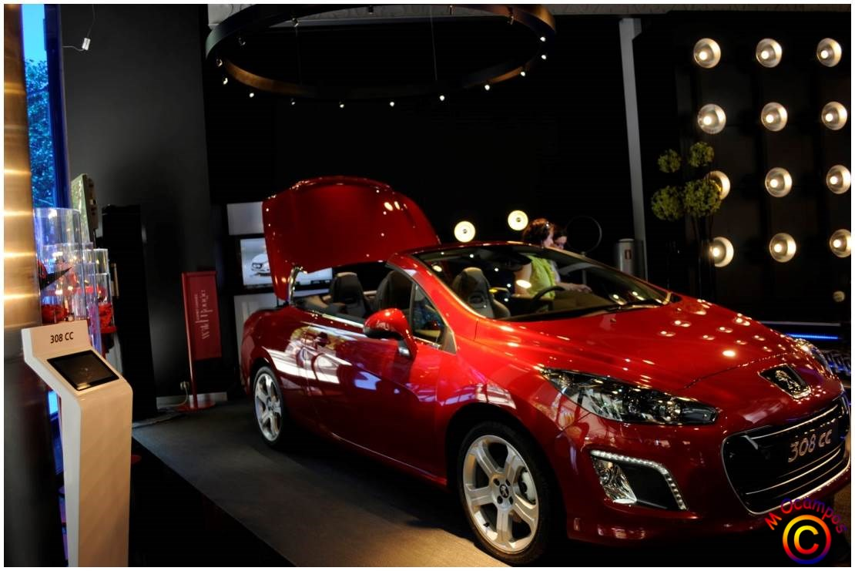
Peugeot 306

Slide 16
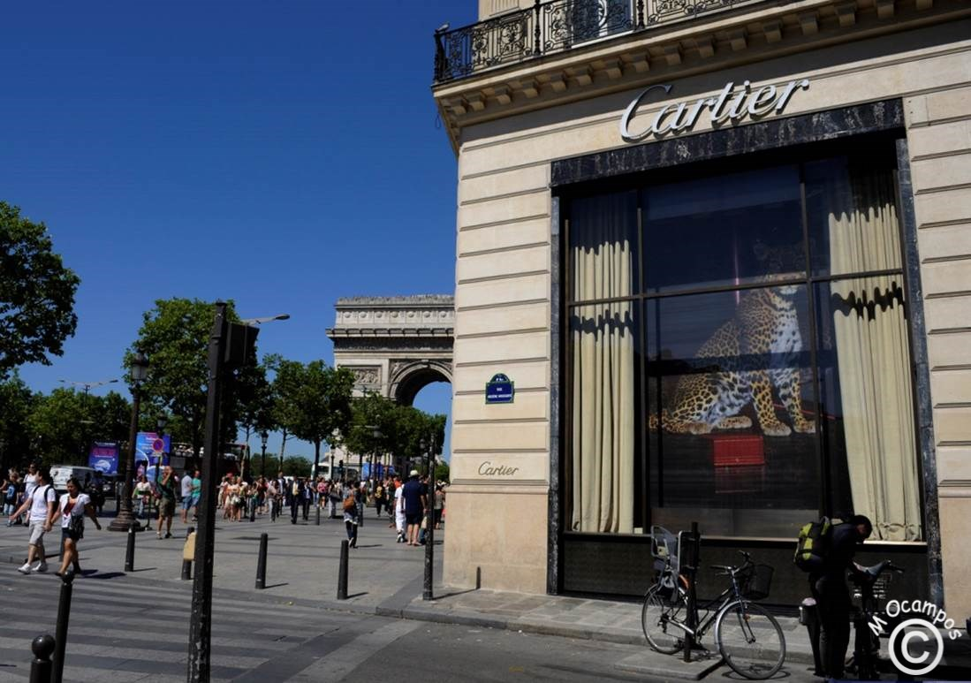

Slide 17
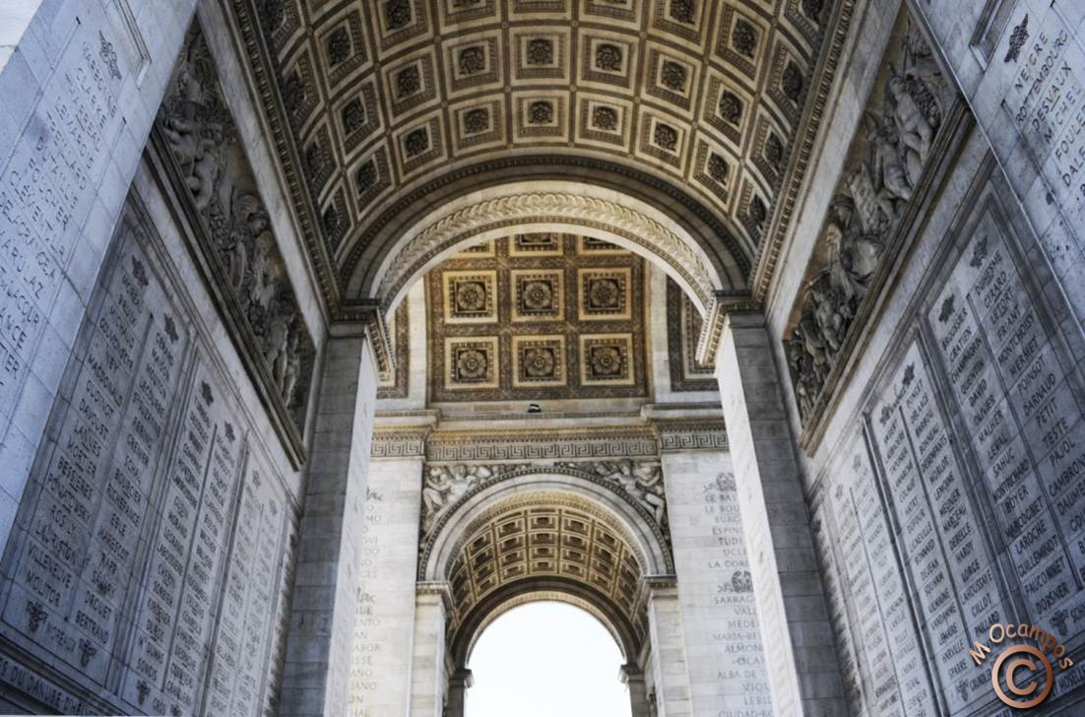
Interior del Arco de Triunfo

Slide 18
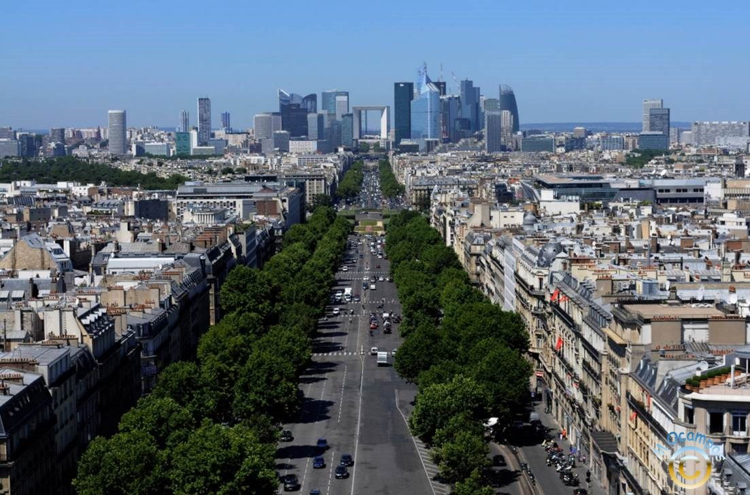
Los Campos Eliseos y el barrio de la Defense al fondo, (vista desde el Arco de Triunfo)

Slide 19
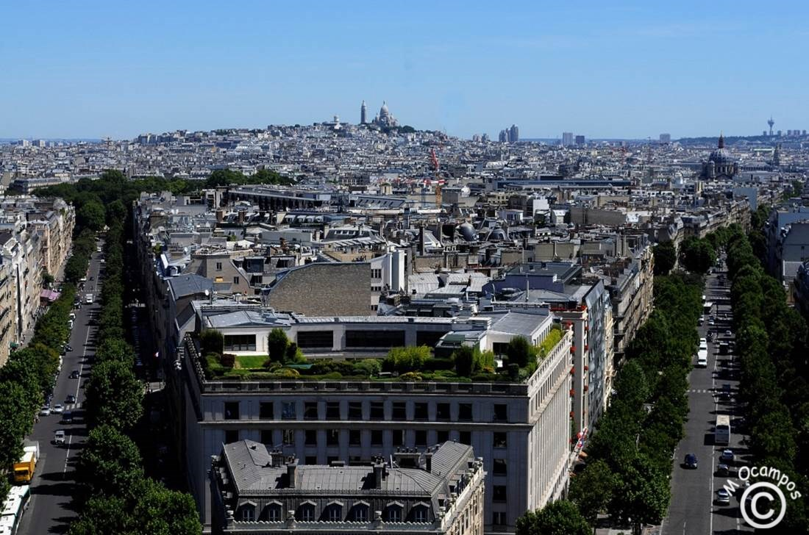
Montmartre al fondo, (vista desde el Arco de Triunfo)

Slide 20
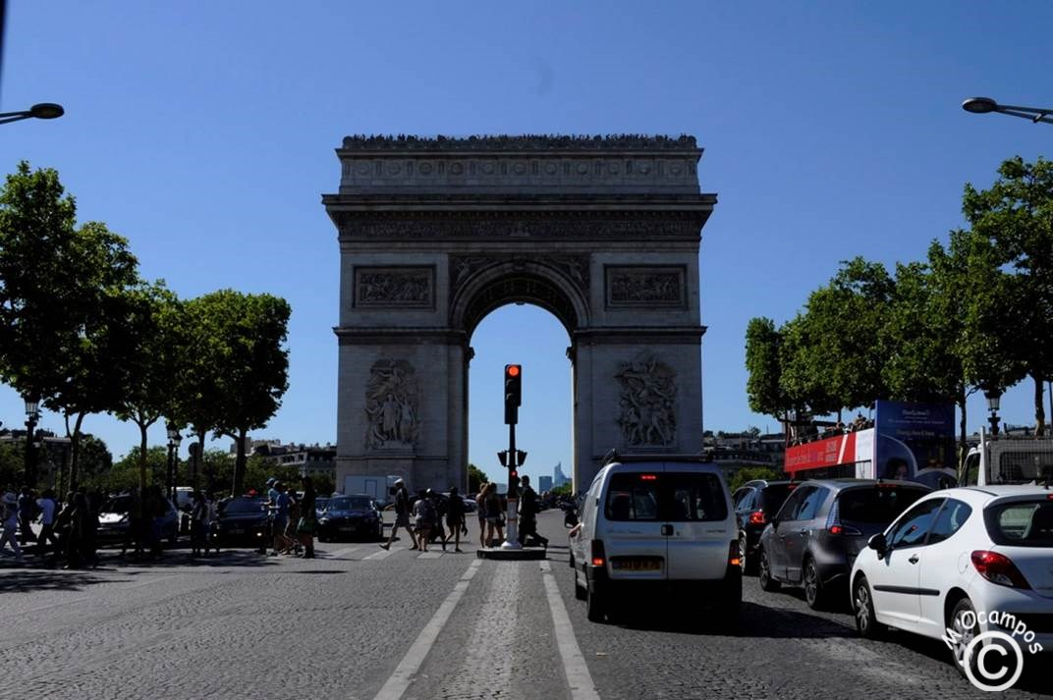

Slide 21
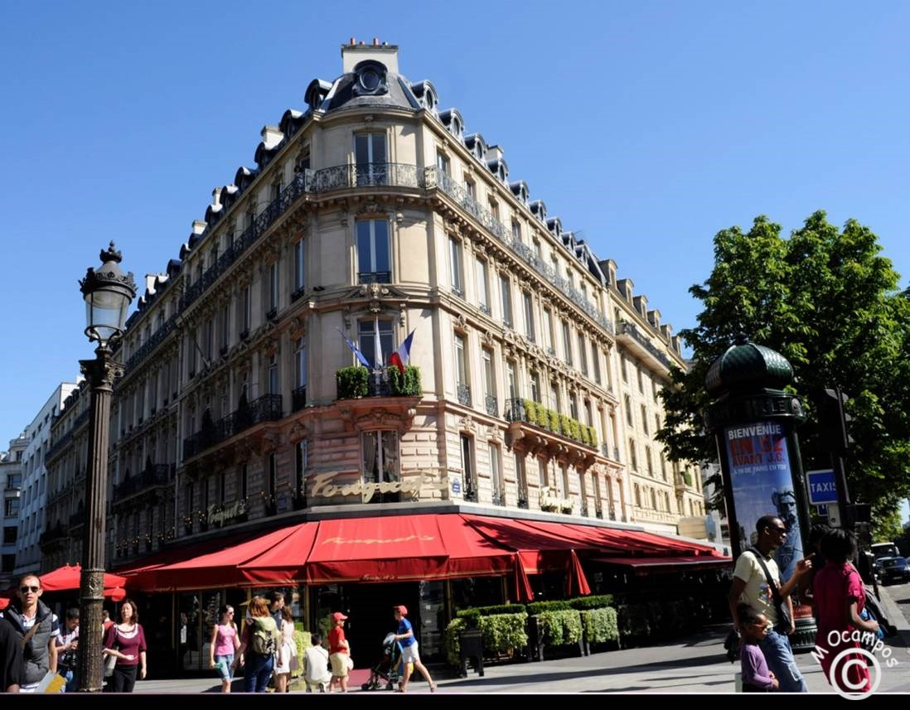
99 Av de Champs Elysées y Av George v, Restaurant Fouquet

Slide 22
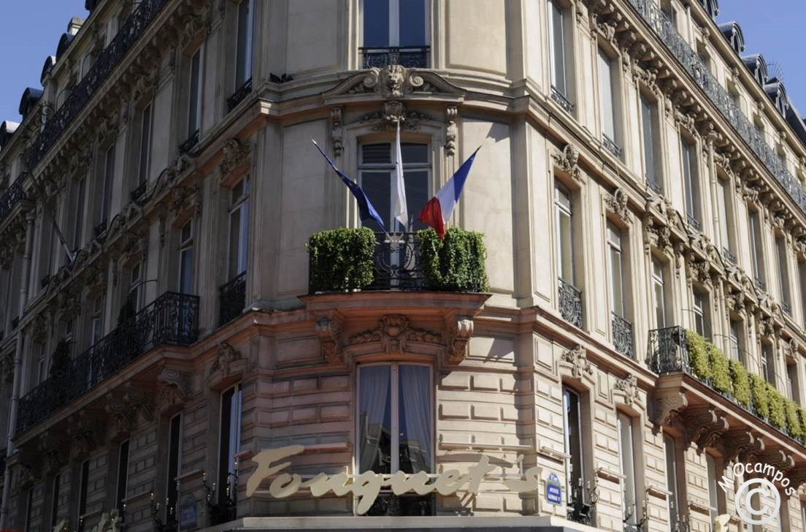

Slide 23
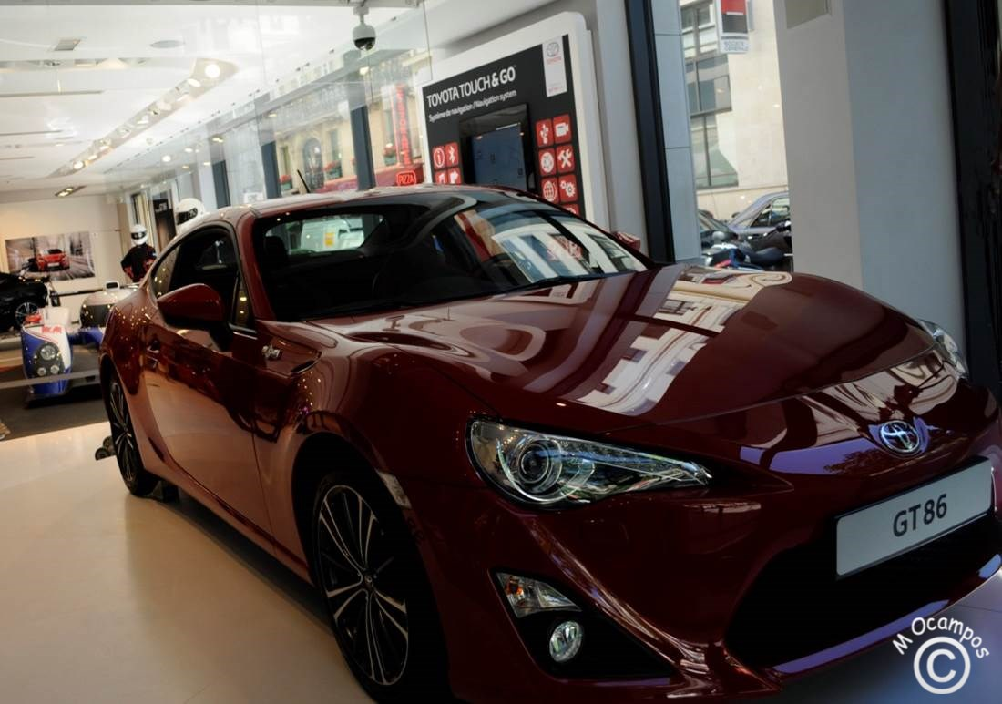
Toyota

Slide 24
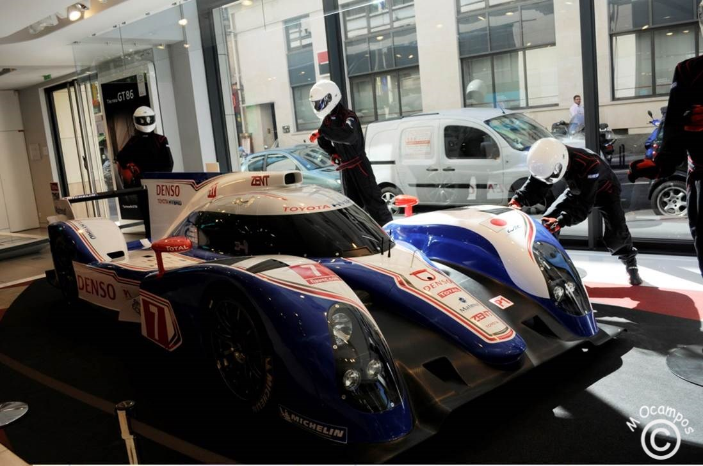

Slide 25
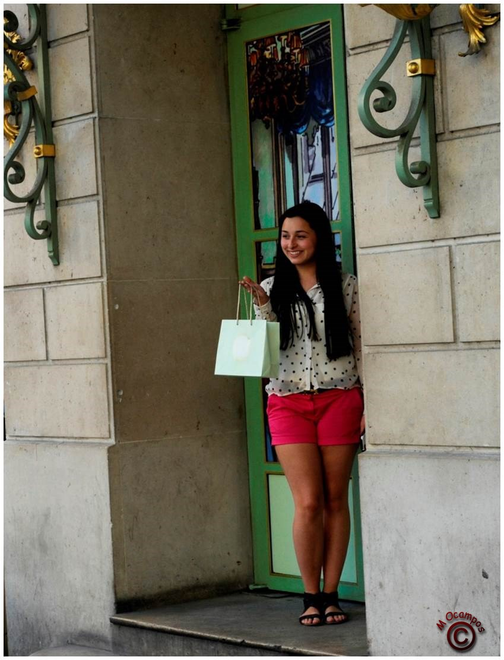
Sonriendo orgullosa de estar en Paris

Slide 26
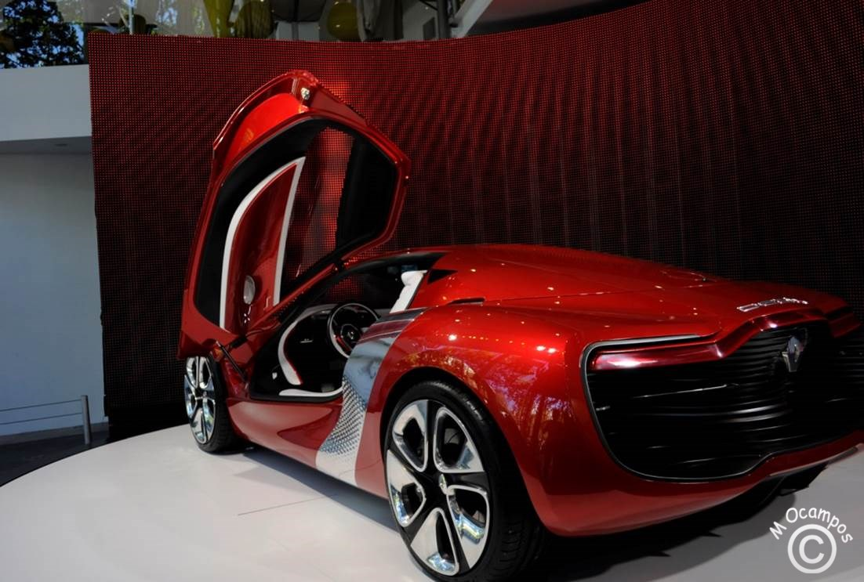

Slide 27
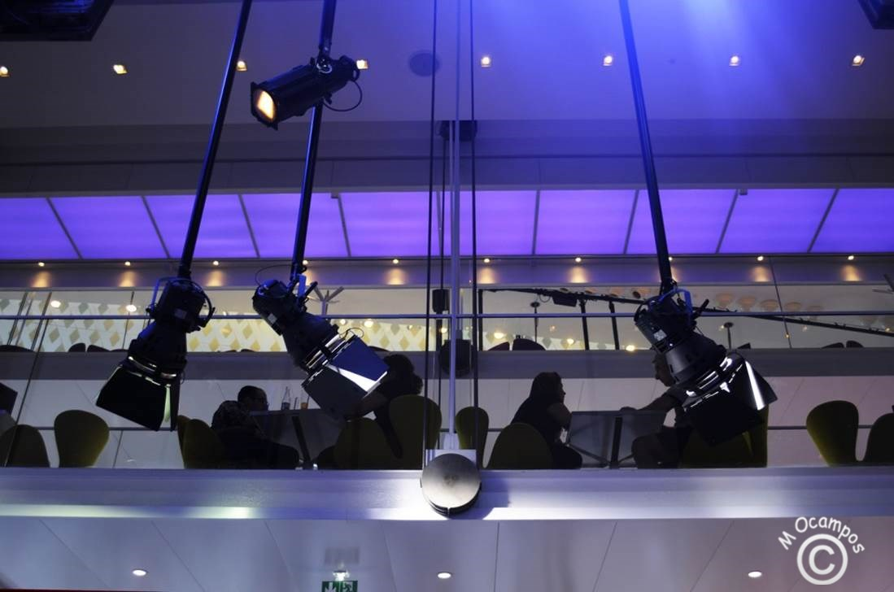
El elegante Café Renault

Slide 28
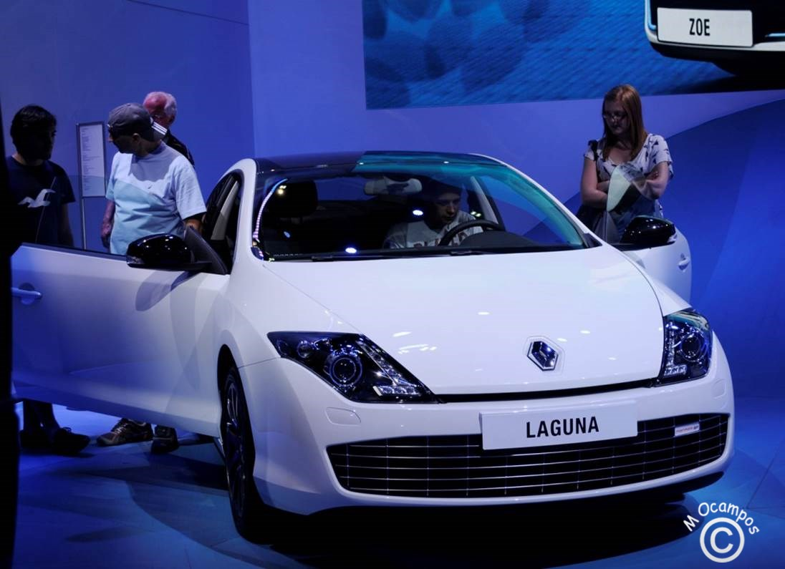
Renault Laguna

Slide 29
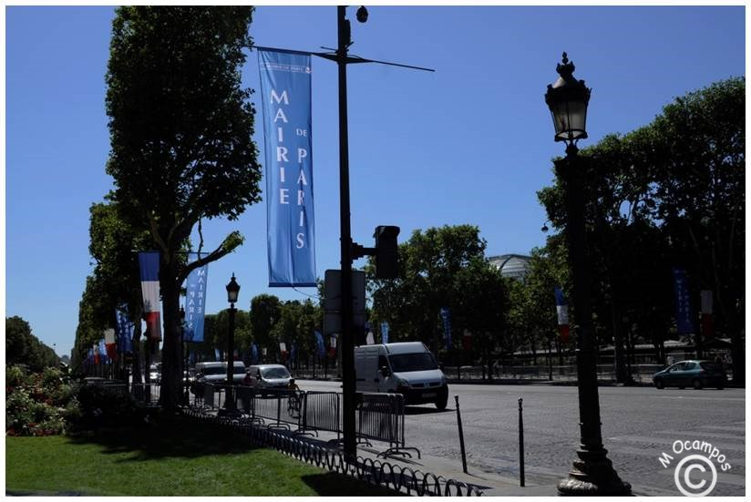
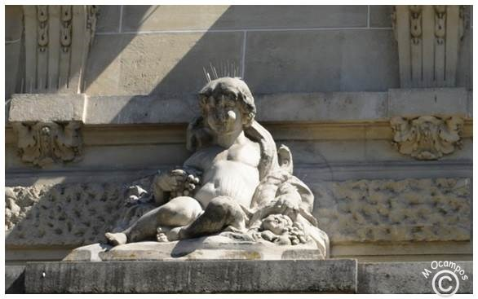
Caminando por la avenida
de los
Champs Elysées
Trepando al Arco de Triunfo
Mirando los nuevos autos
Restaurants
Gente
Negocios
Entrando en las galerías
Disfrutando Paris !!!
Música: Paris aux Champs Elysées
Joe Dassin
Jacques Printemps

Slide 30







¿Te ha gustado?
Puedes ver más entrando
Aquí
Además puedes recibir powerpoints en tu correo electrónico suscribiéndote aquí:

